Slide 1
DeepSeek与代码
——开启深度思考
李霖彦

Slide 2
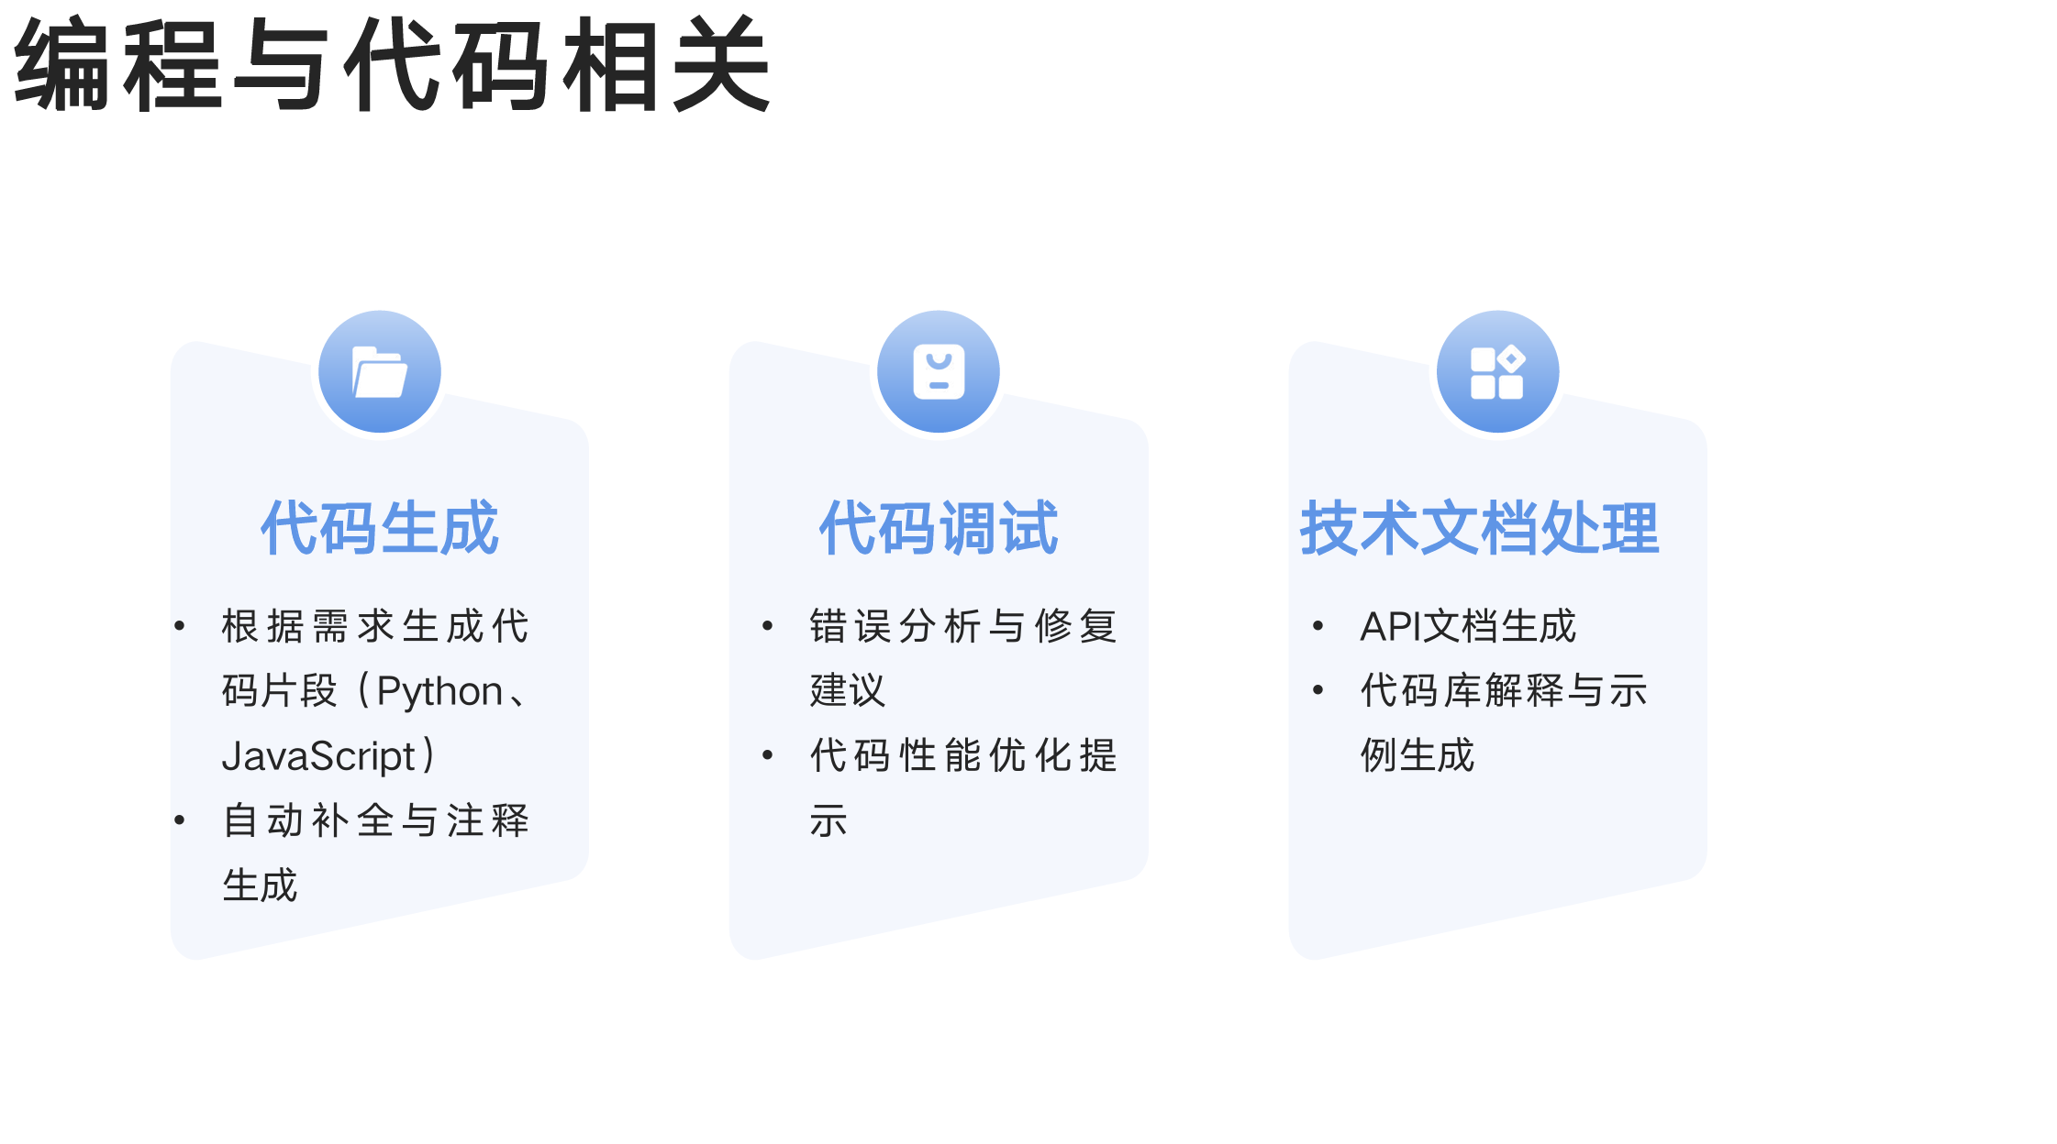

Slide 3
腾讯元宝
登录较为稳定，回复速度稳定，不会出现服务器繁忙
能同时读取多种数据，文本、图像、文件
接入腾讯生态内微信公众平台权威内容、专业期刊数据库​（CNKI、万方等）及实时新闻信源。
（实际测试中对微信公众号采信度很高）
历史记录丢失

Slide 4
DeepSeek能在哪儿帮助我们编程？
1.代码生成
2.错误调试与性能优化
3.跨语言开发——某个语言转成另一种语言
4.代码阅读——避免不爱写注释的尴尬
5.已有代码库解释说明与范例生成

Slide 5
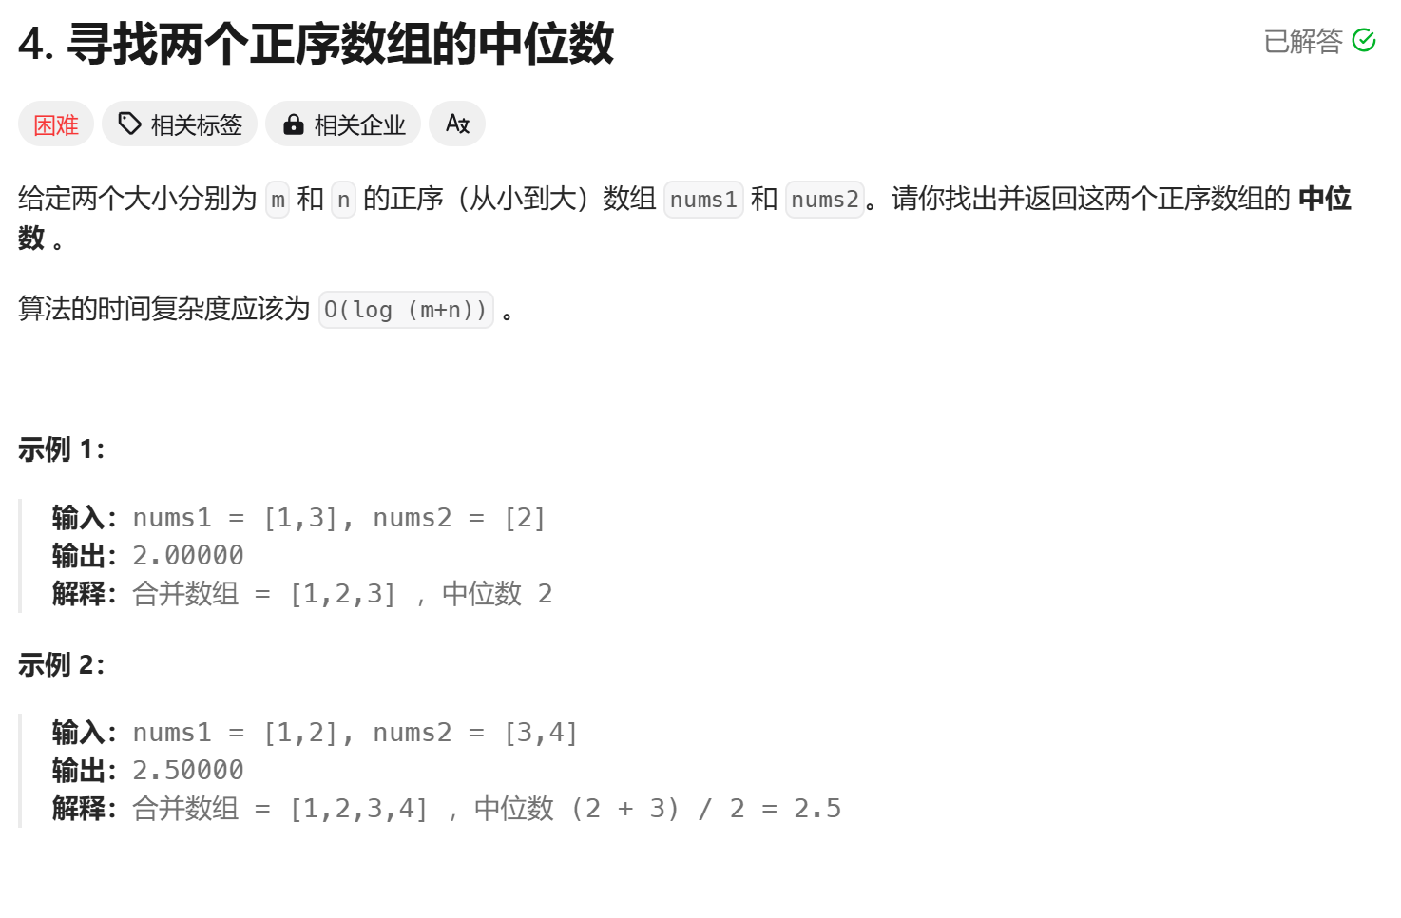
代码生成——LeetCode解题

Slide 6
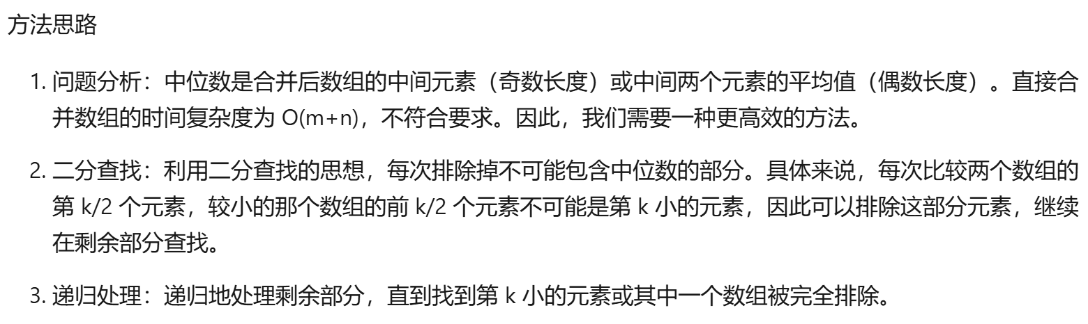
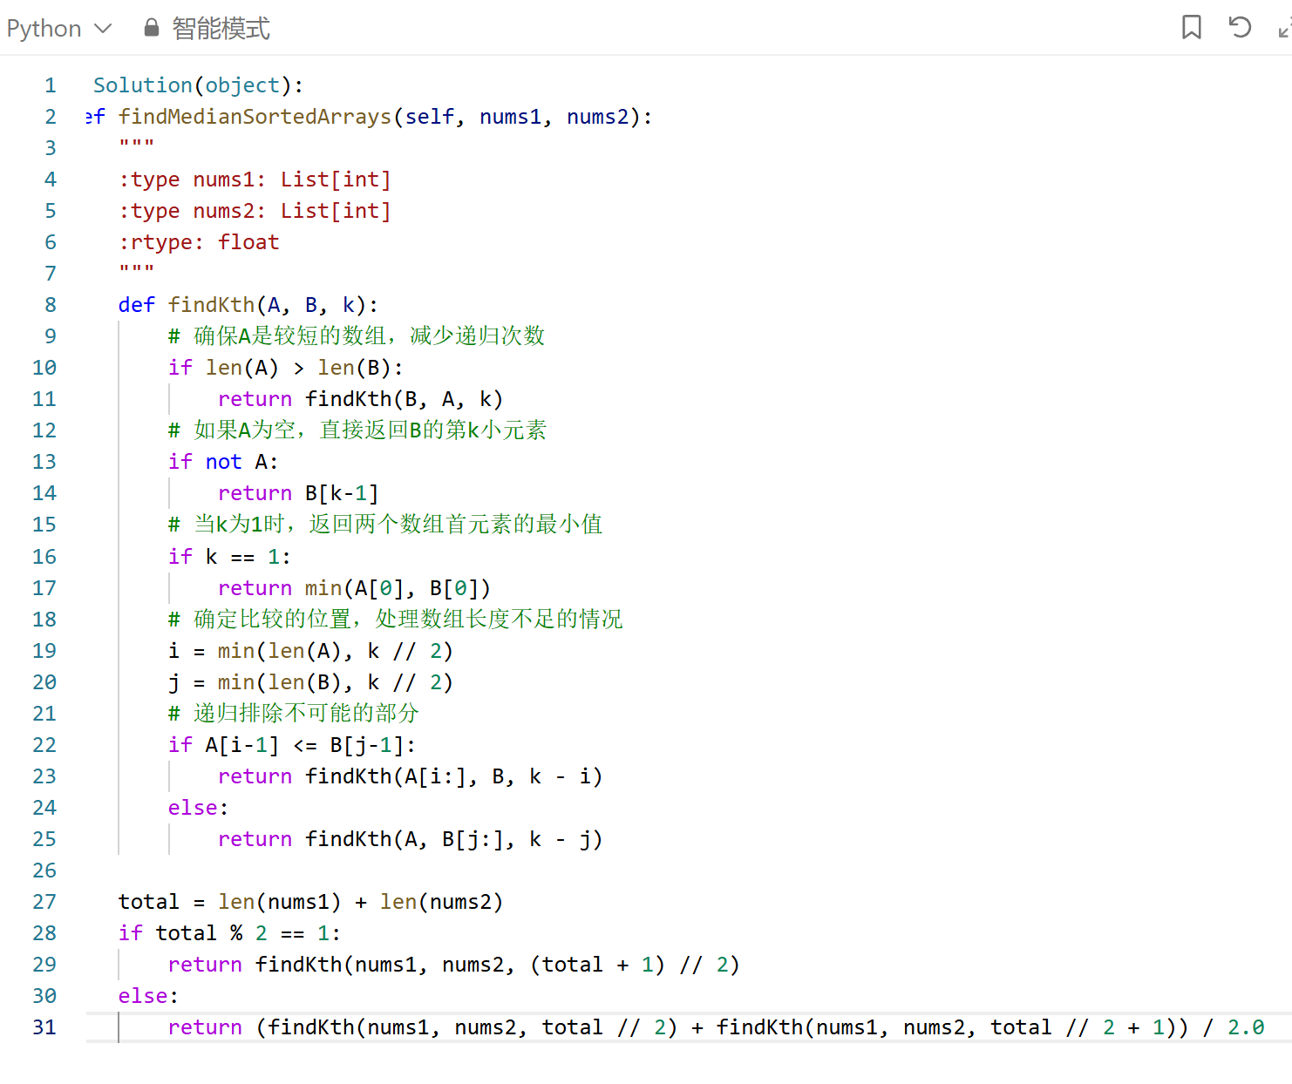

Slide 7
代码生成——SAC文件处理
开启联网搜索功能
目的是绘制地震波波形图
在前文中已经询问了地震波sac格式相关问题，因此模型已经能够知晓我的目标数据结构是什么样的
提问：我想用python对同一个台站的三分量数据进行绘制
提问不需要非常详细，便可以得到结果

Slide 8
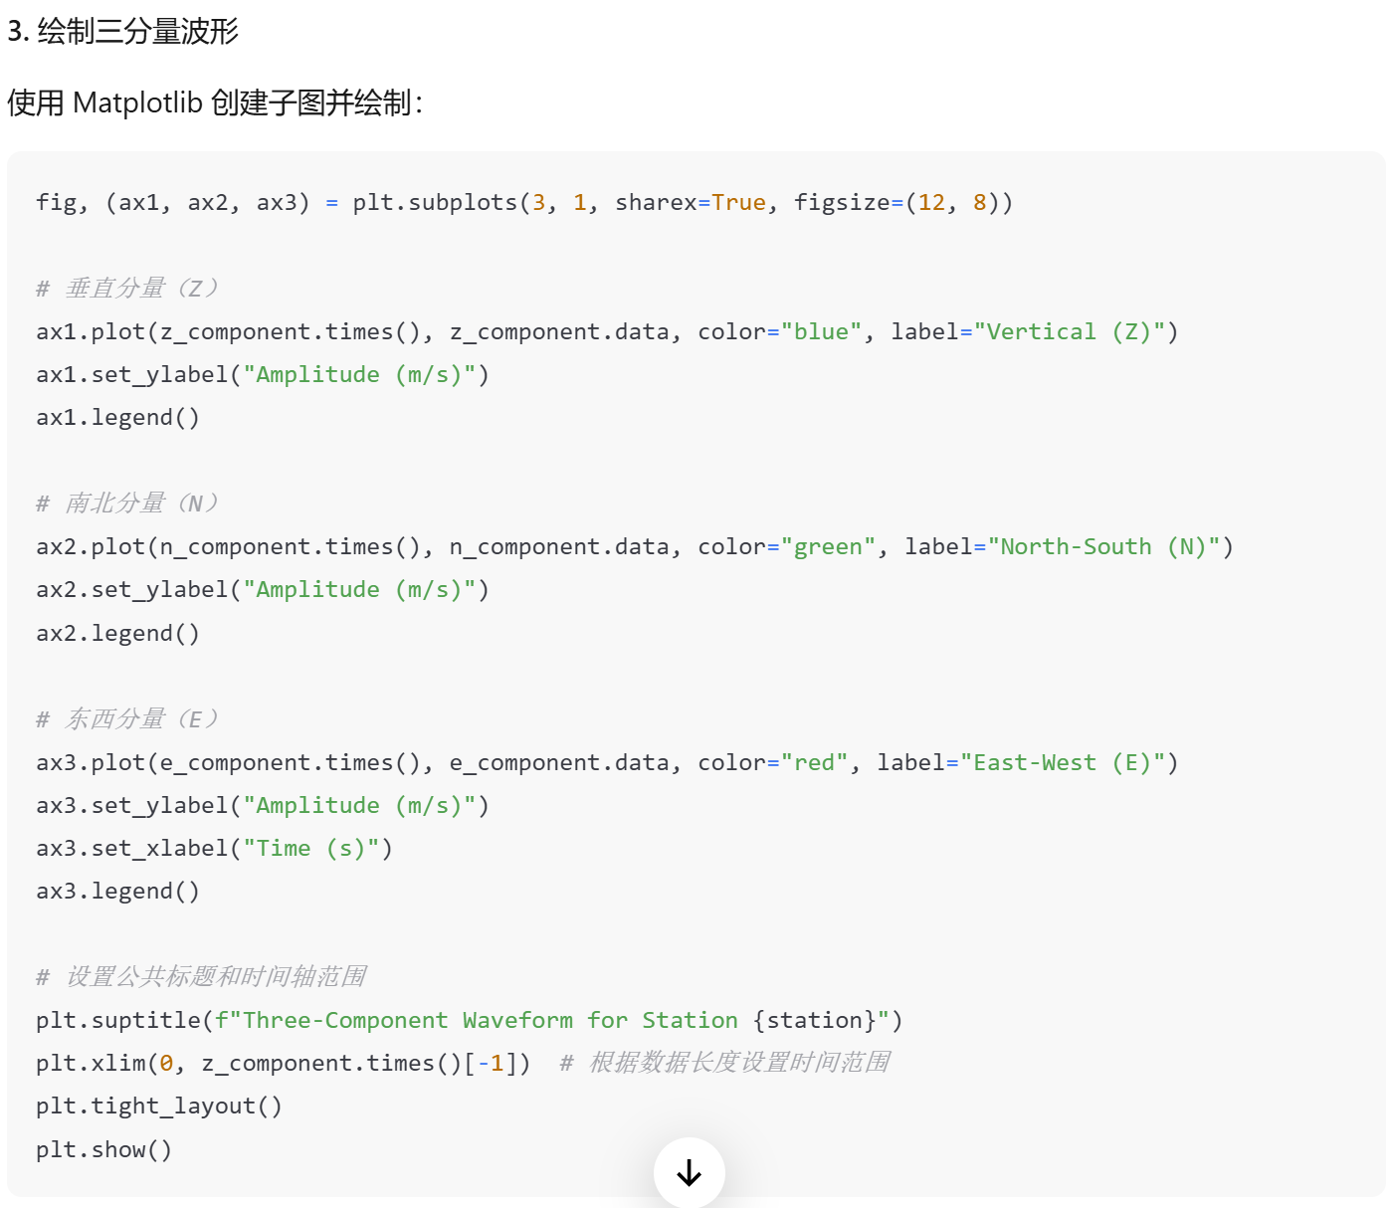
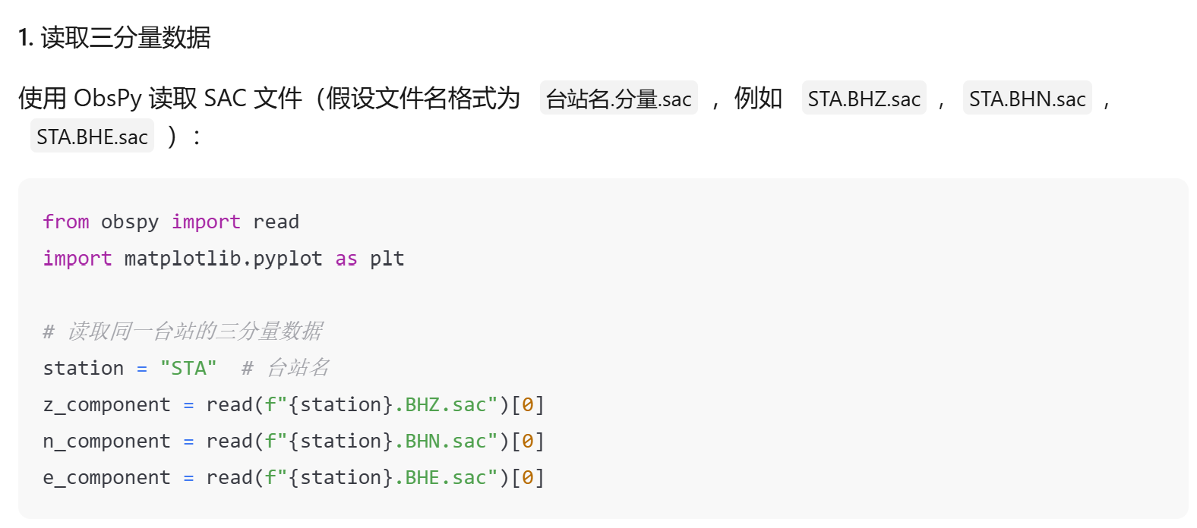
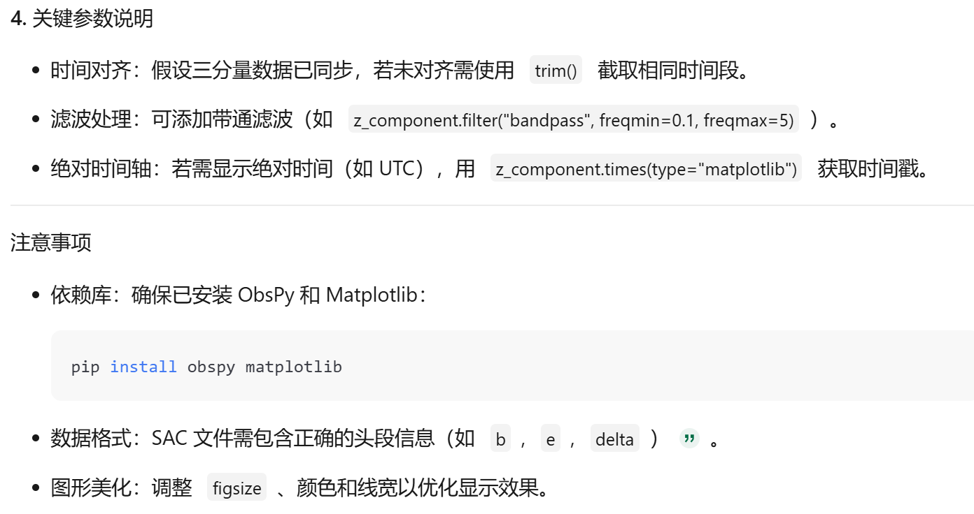
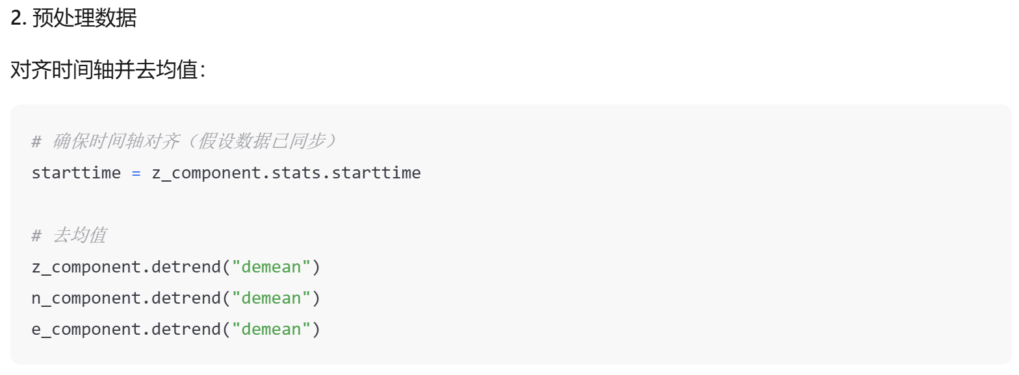
并不完备，缺少了去仪器相应、线性趋势等常规工作，并且需要将这些内容保存到新SAC文件中

Slide 9
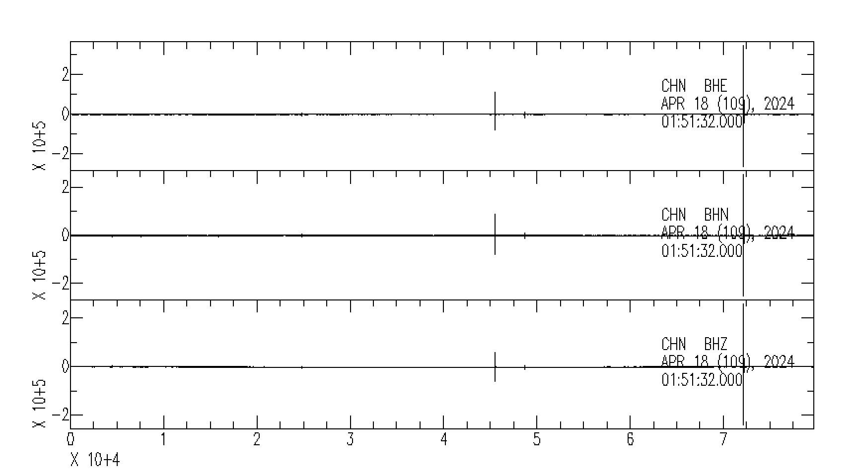
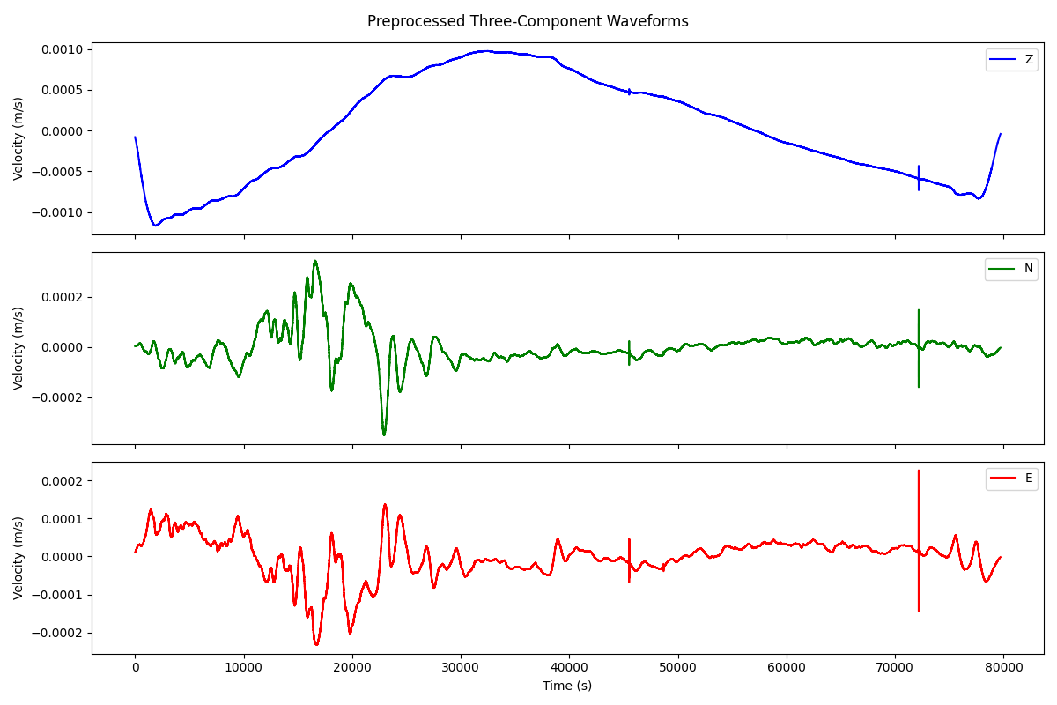
添加要求，重新进行绘制

Slide 10
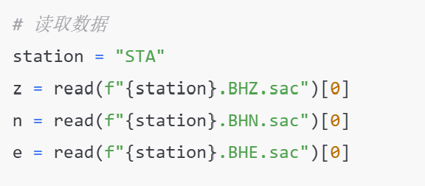
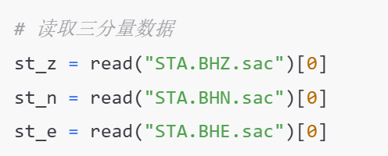
需要注意的是，前后两次变量名可能会发生变化
可以在开始使用时添加要求使其变量名一致，但是还是不能完完全全掉以轻心，需要进行甄别

Slide 11
错误调试
Input:报错信息和部分源代码
Output:报错原因和修改方法

Slide 12
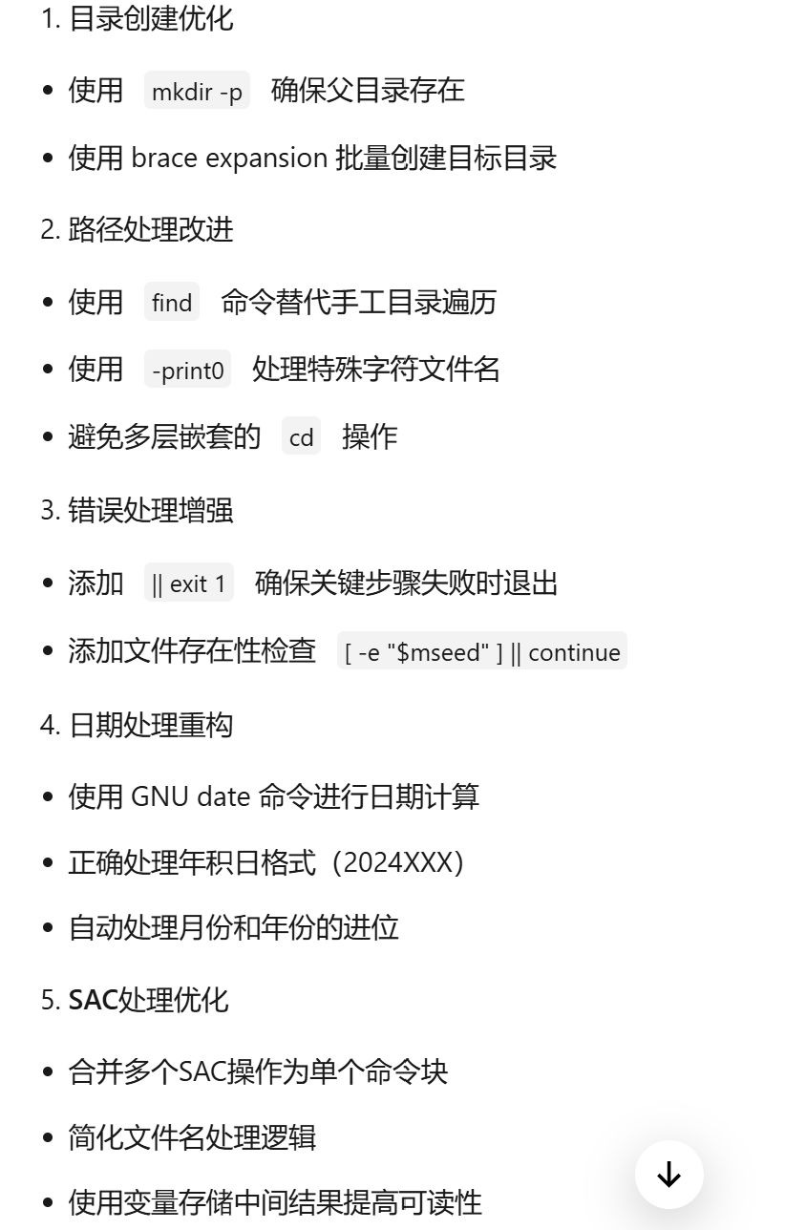
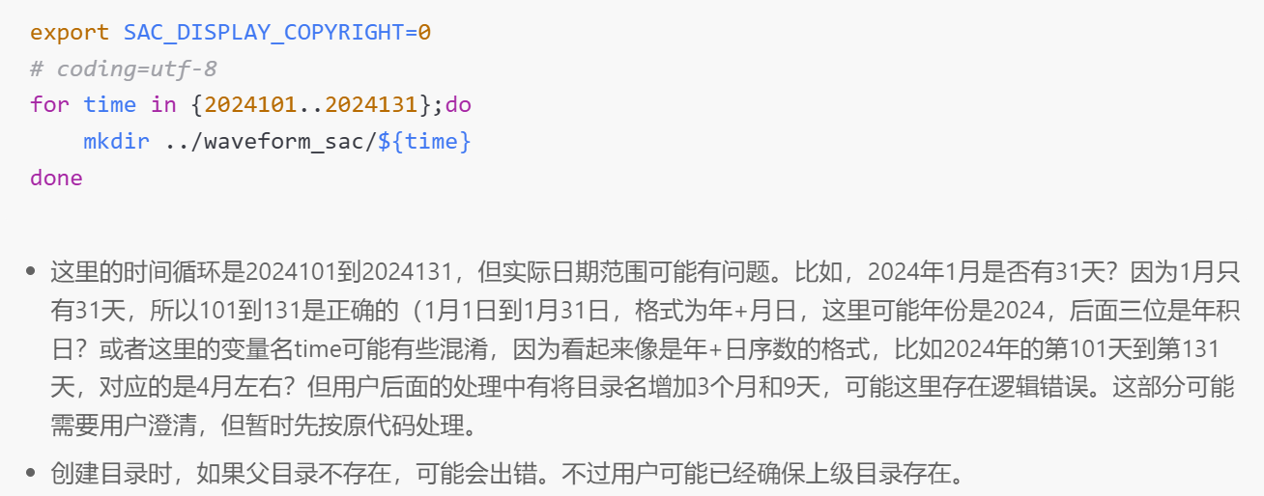
性能优化
可以将自己写的代码给deepseek跑一遍，进行纠错和简化
从142行改成了72行

Slide 13
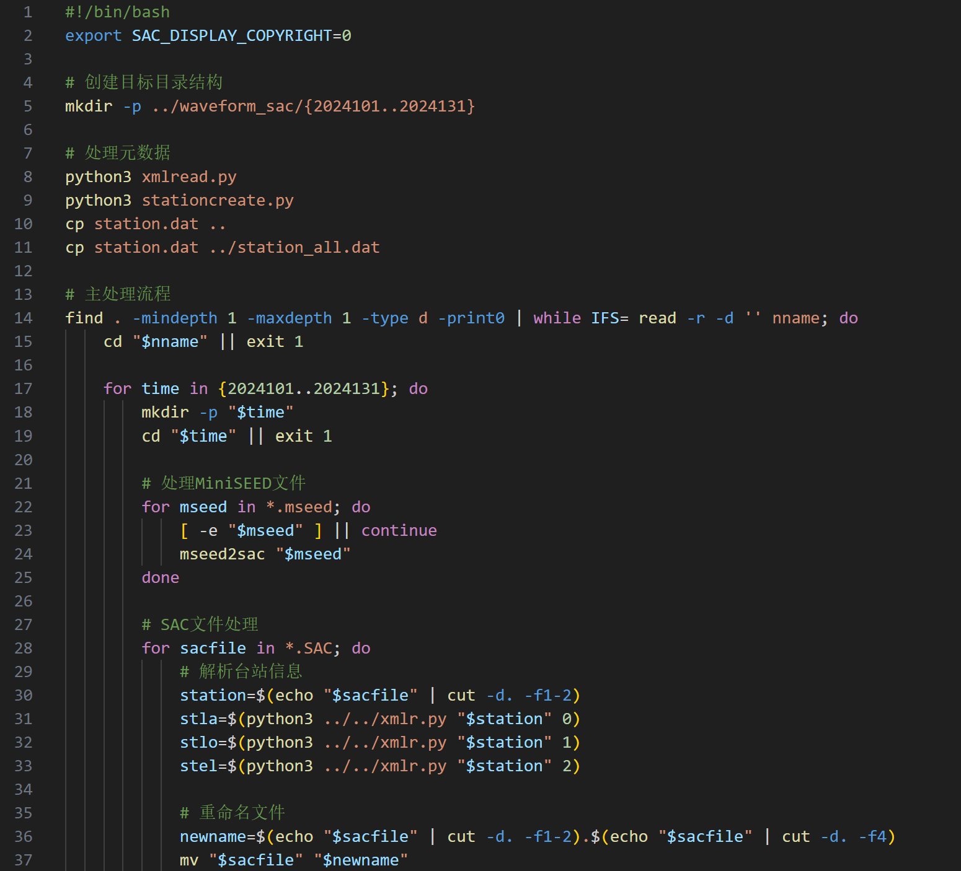
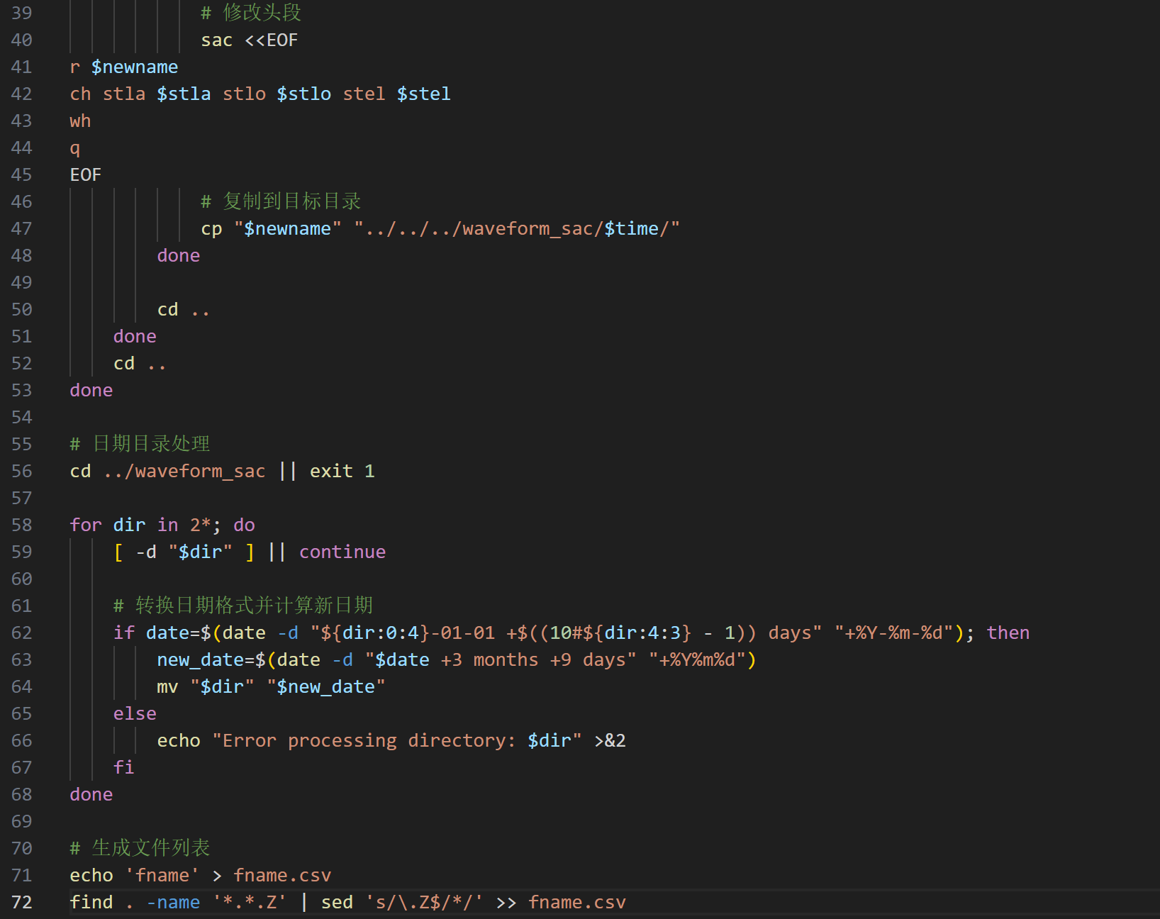

Slide 14
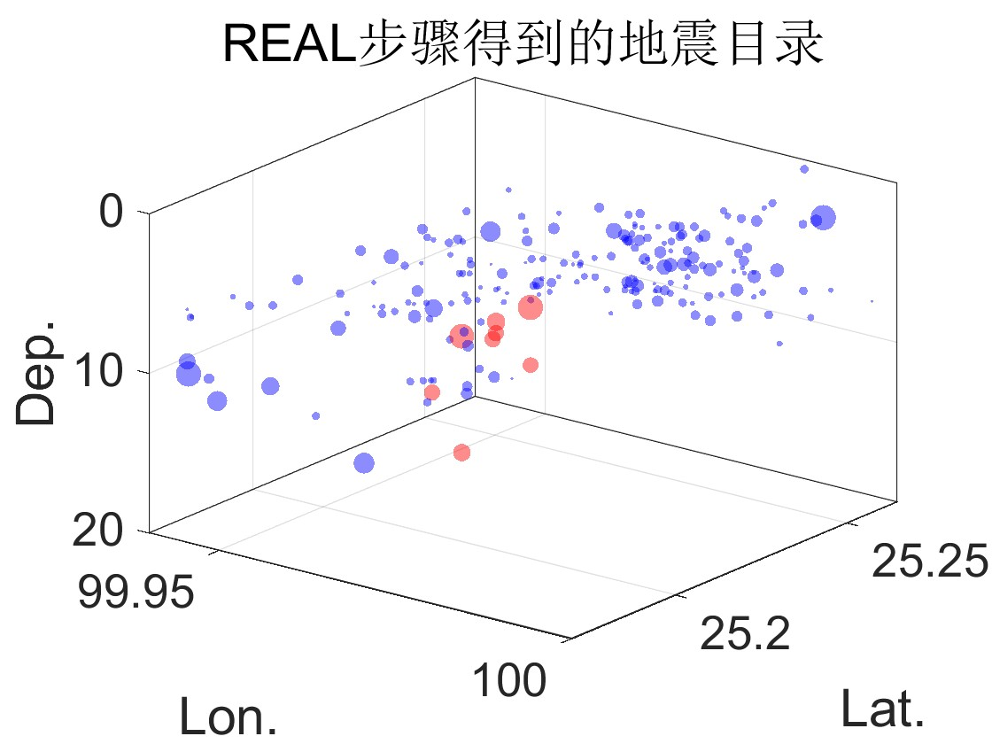
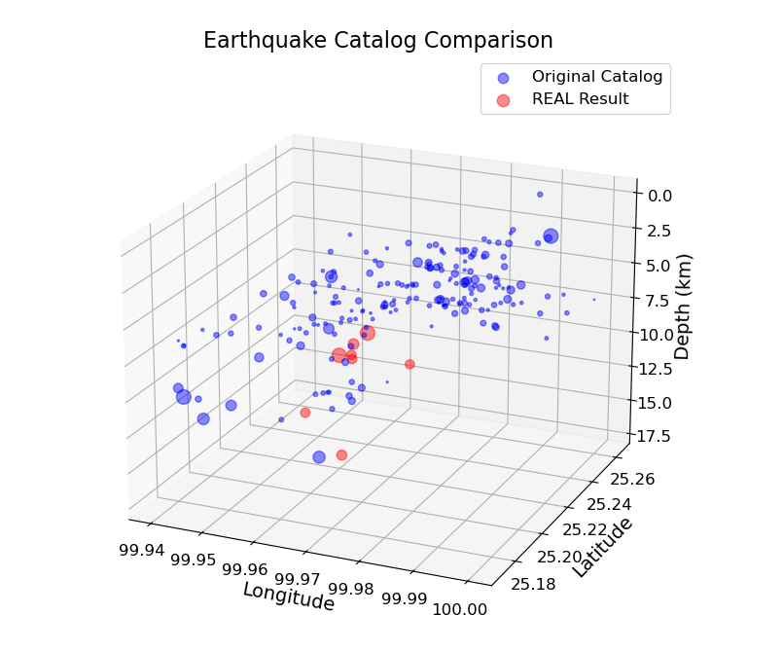
跨语言代码重写
将某种语言的源代码直接输入，能够得到目标语言的代码结果
MATLAB→python 直接运行，完全无修改

Slide 15
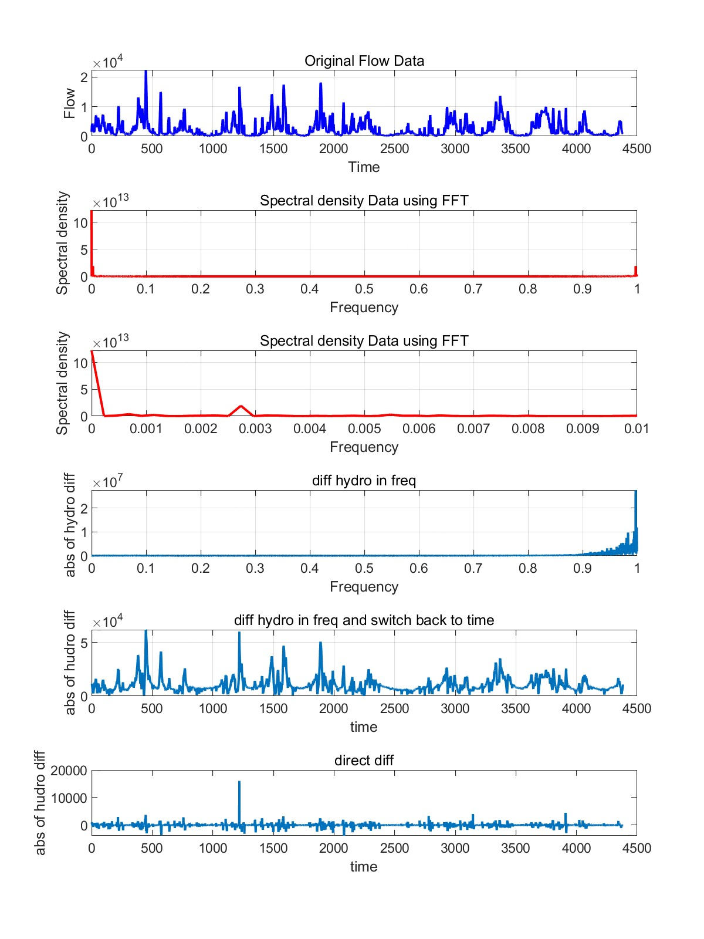
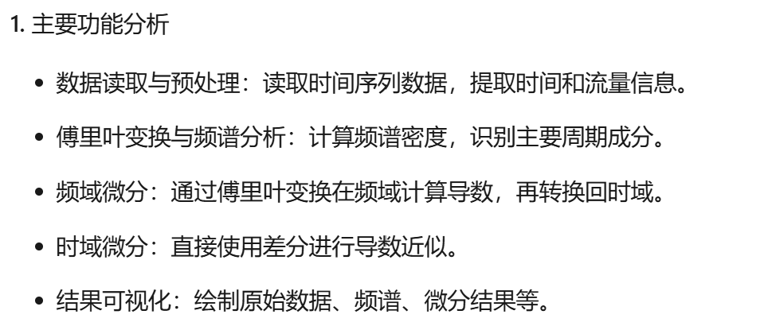
代码阅读
地球物理数据处理课程——水文数据分析——eda06
直接输入源代码并进行分析

Slide 16
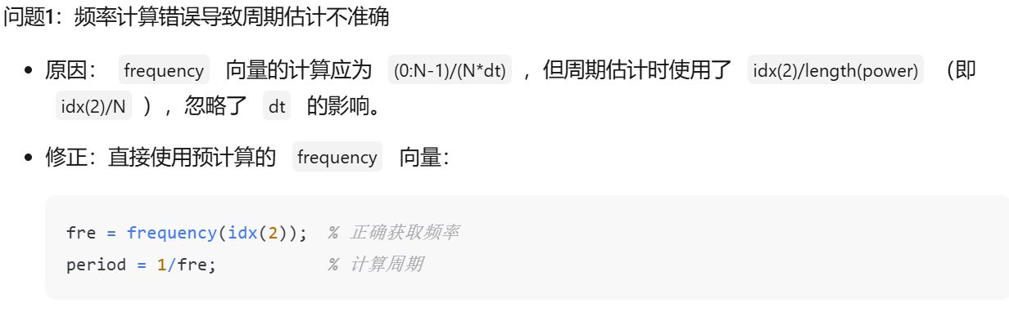
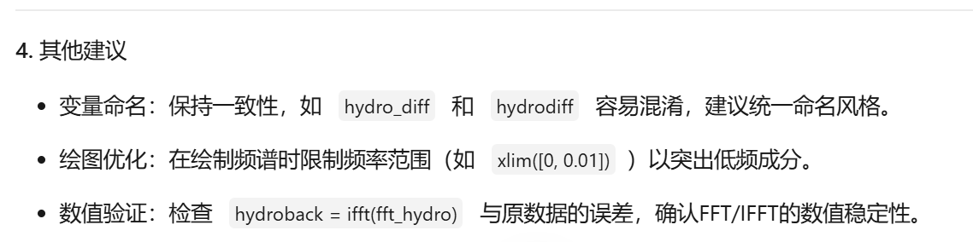
对代码提出改正建议

Slide 17
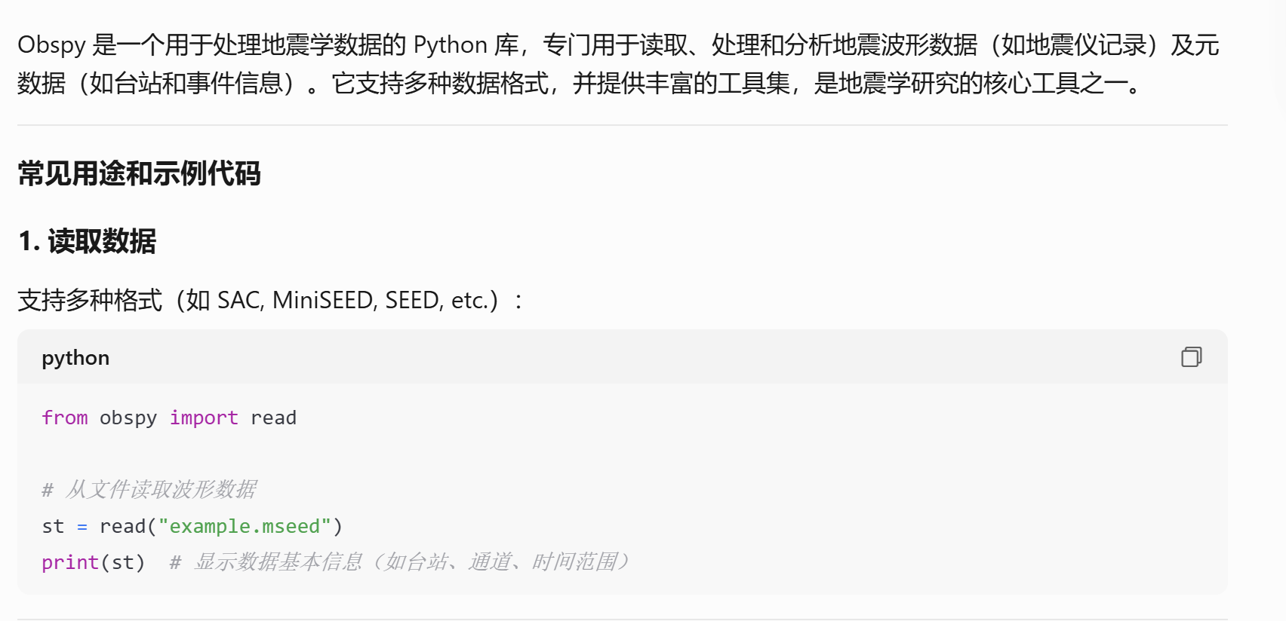
已有代码库解释
介绍python中的ObsPy库，介绍一些用法

Slide 18
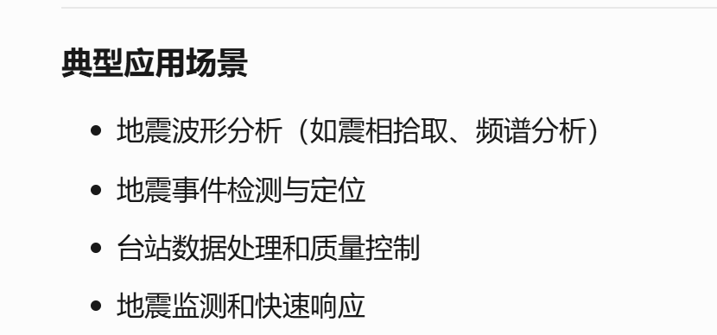
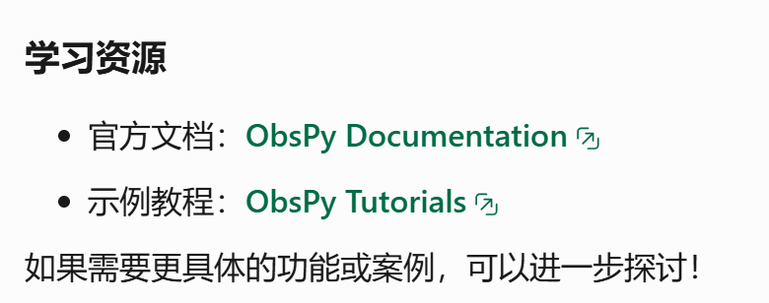
提出典型应用场景
给出权威数据文档（未联网）

Slide 19
注意事项
1.代码的人工甄别，尤其是变量名部分，或出现莫名奇妙的空宽符号
2.运算环境和运算库是否一致
3.数据结构一致，例如我拥有mseed格式数据，而给出的代码已经直接针对SAC进行运算，需提示数据结构
4.手动注释添加，尤其是在代码需要相互交流时
5.无需过多提示词，可开启深度思考让他自己去领悟
6.运行较新方法时可开启联网搜索
7.重要回答注意保留副本，早的回答可能被覆盖
8.可观察思考过程，有可能有惊喜

